Slide 1



手把手教你构建基于go-oauth2的OAuth2.0和SSO(单点登录)服务
by llaoj (qustwwy@163.com)

Slide 2
分享这些
oauth2
go-oauth2
sso
https://github.com/llaoj/oauth2 项目介绍
演示使用
代码分析

Slide 3
OAuth2中的4个方
先看个例子
https://www.jianshu.com/
分析下
资源拥有方 user
资源方
资源请求方 client
授权方 oauth2

Slide 4
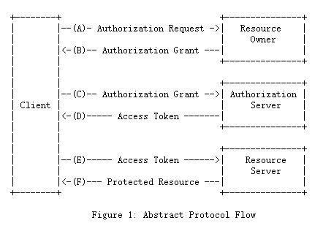
看这个关系图

Slide 5
OAuth2的四种授权流程(grant_type)
授权码（authorization_code）
用户登录授权, 先拿code
用code换token
隐藏式（implicit）
用户登录授权, 不拿code了, 直接拿token
密码式（password）
用户提前给客户端用户名密码
验证客户端, 直接用用户名和密码, 拿token
客户端凭证（client_credentials）
验证客户端, 直接拿token

Slide 6
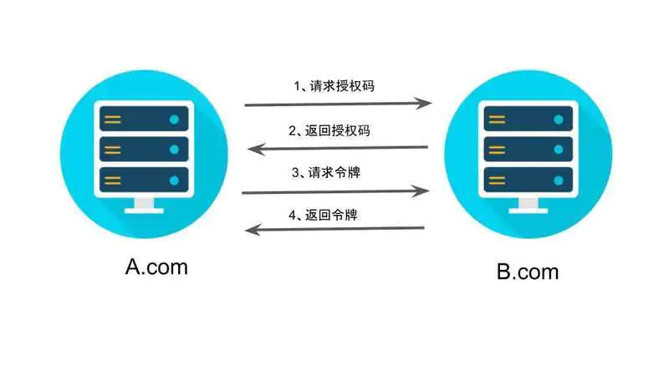
grant_type: authorization_code

Slide 7
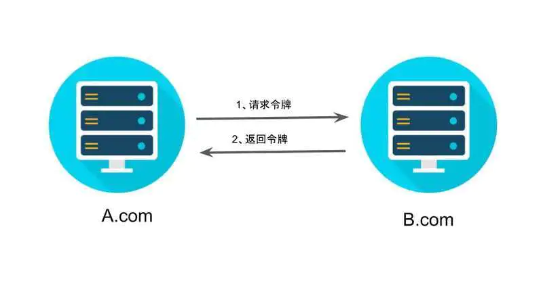
grant_type: 其他三种
拿到token的方式不一样

Slide 8
介绍下go-oauth2
OAuth 2.0 server library
文档
https://godoc.org/gopkg.in/oauth2.v3
项目地址
https://github.com/go-oauth2/oauth2

Slide 9
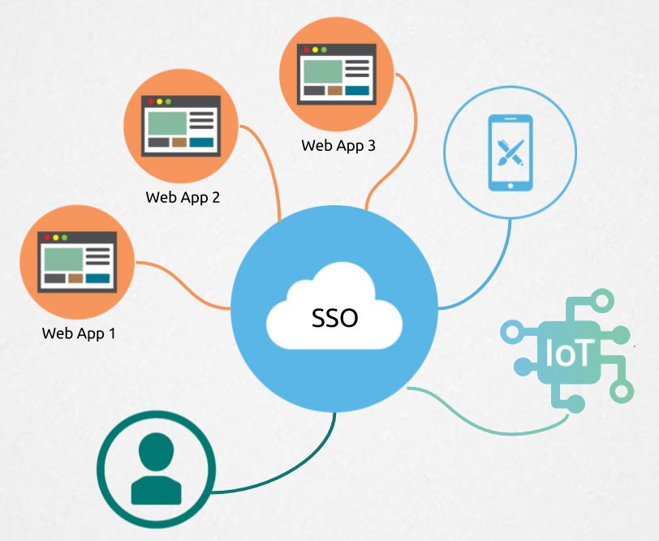
SSO: 简单来说
分离出一个服务去维护一个统一的会话,
大家共享
恰好, OAuth2的authorization_code流程
能帮我们实现SSO

Slide 10
看下llaoj/oauth2项目
演示下OAuth2的四个流程
讲下代码
怎么写的
你如何去部署, 二次开发
哪些还可以继续去做

Slide 11
参考
官方 https://oauth.net/2/
简书 https://www.jianshu.com/p/8f878e5537da
项目仓库 https://github.com/llaoj/oauth2

